Slide 1
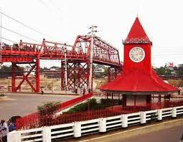
স্বাগতম

Slide 2
শিক্ষক পরিচিতি
পাঠ পরিচিতি
মোঃ মিজানুর রহমান
সহকারি শিক্ষক
দত্তগ্রাম সরকারি প্রাথমিক বিদ্যালয়
কুলাউড়া,মৌলভীবাজার।
E-mail: mizan.mafu@gmail.com
শ্রেণিঃ দ্বিতীয়
বিষয়ঃ গণিত
পাঠের শিরোনামঃ সময়
সময়ঃ ৩৫ মিনিট।
তাং-০৭/০৬/২০১৯ ইং

Slide 3
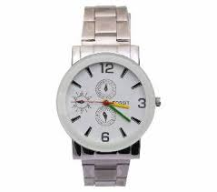
শিখনফল
২৫.১.১-সময় পরিমাপের একক বলতে পারবে।
২৫.২.১-সময় পরিমাপের এককের মধ্যে সম্পর্ক নির্ণয় করতে পারবে।

Slide 4
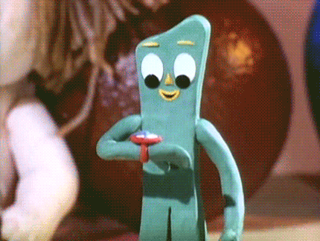
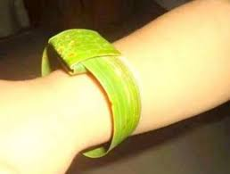
চল আমরা ছবি দেখি

Slide 5
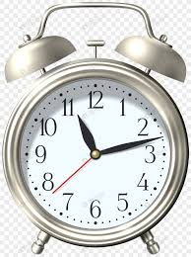
পাঠ ঘোষনা
আজকের পাঠঃ সময়

Slide 6
উপস্থাপন

Slide 7
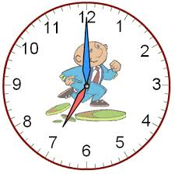
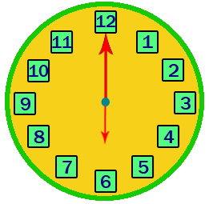
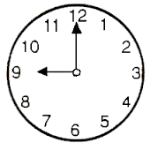
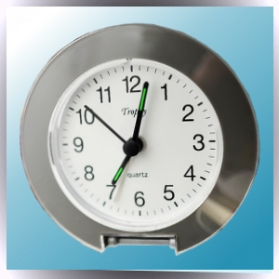
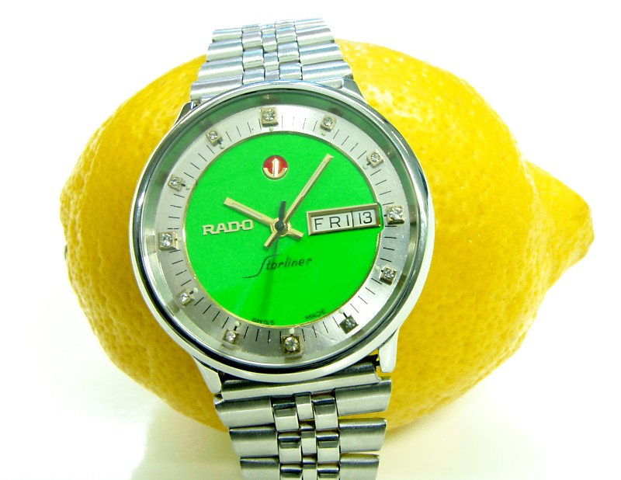
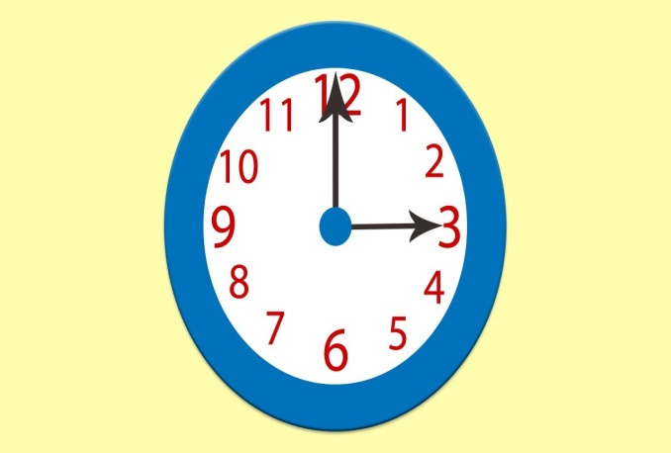

Slide 8
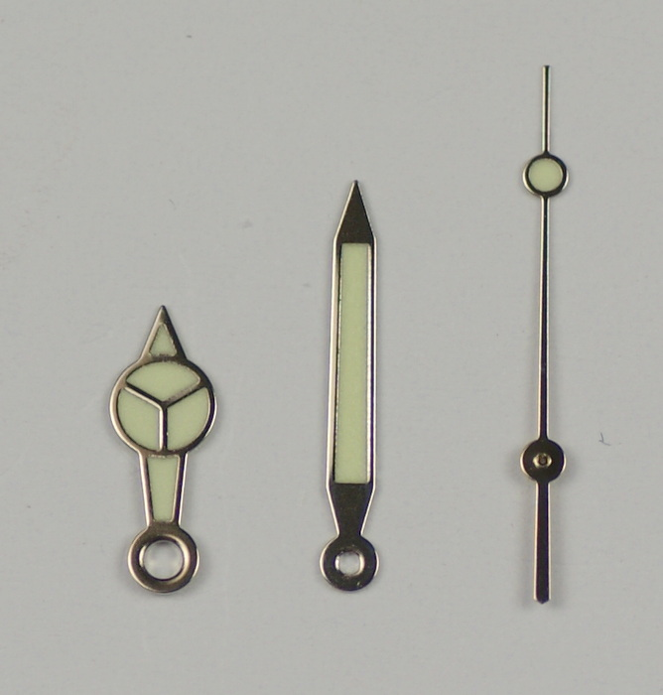
ছোট
মাঝারি
বড়

Slide 9
মিনিটের কাটা
সেকেন্ডের কাটা
ঘণ্টার কাটা

Slide 10
২৪ ঘন্টা =১দিন
৬০মিনিট=১ঘন্টা
৬০সেকেন্ড=১মিনিট
সময়ের একক -সেকেন্ড,মিনিট,ঘন্টা

Slide 11
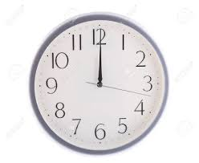
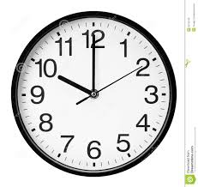
৯টা বাজে
৭টা বাজে
১২টা বাজে
১০টা বাজে

Slide 12

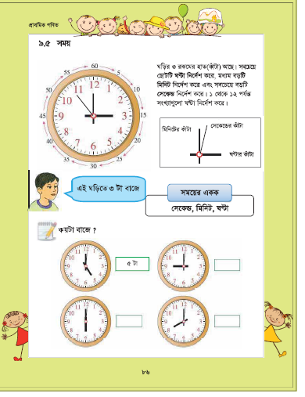
বইয়ের সাথে সমন্বয়
পাঠ্যবইয়ের ৮৬ নং পৃষ্ঠা খোল

Slide 13
দলীয় কাজ
দলে ভাগ হয়ে তিন ধরনের কাটা কি নির্দেশ করে তা তোমার খাতায় লিখ?
বড় কাটা কি নির্দেশ করে?
মাঝারি টি কি নির্দেশ করে?
ছোট টি কি নির্দেশ করে?

Slide 14
মূল্যায়ন
১। বড় কাটার নাম কি?
ঘণ্টার কাটা
২। মাঝারি কাটার নাম কি?
মিনিটের কাটা
৩। ছোট কাটার নাম কি?
সেকেন্ডের কাটা
৪।তোমরা কখন বিদ্যালয়ে আস?
8:৫০মিনিট

Slide 15

সবাইকে ধন্যবাদ

